Slide 1

ĐƯA CHẬU CÂY HOA GIẤY TRỒNG NGOÀI SÁNG VÀO TRONG NHÀ, EM HÃY DỰ ĐOÁN HIỆN TƯỢNG

Slide 2
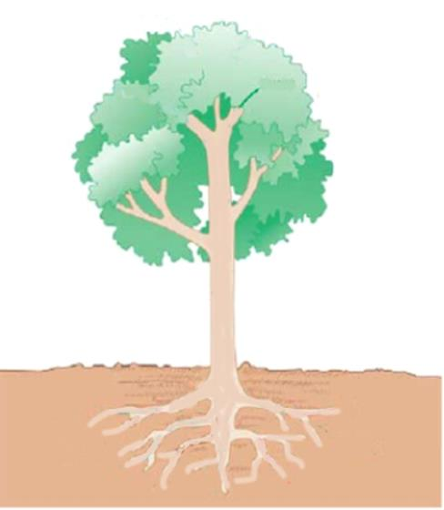
CO₂
CO₂
Ánh sáng
Diệp lục
CO₂
O₂
Tinh bột
Nước
O₂
O₂
Nước
O₂
Vậy yếu tố nào ảnh hưởng đến quang hợp?
Nước
Nước
Nước
Quá trình quang hợp
Notes:
Giáo viên chiếu hình 21.2. Nhắc học sinh chú ý quan sát .

Slide 3

BÀI 19
CÁC YẾU TỐ ẢNH HƯỞNG ĐẾN QUANG HỢP

Slide 4
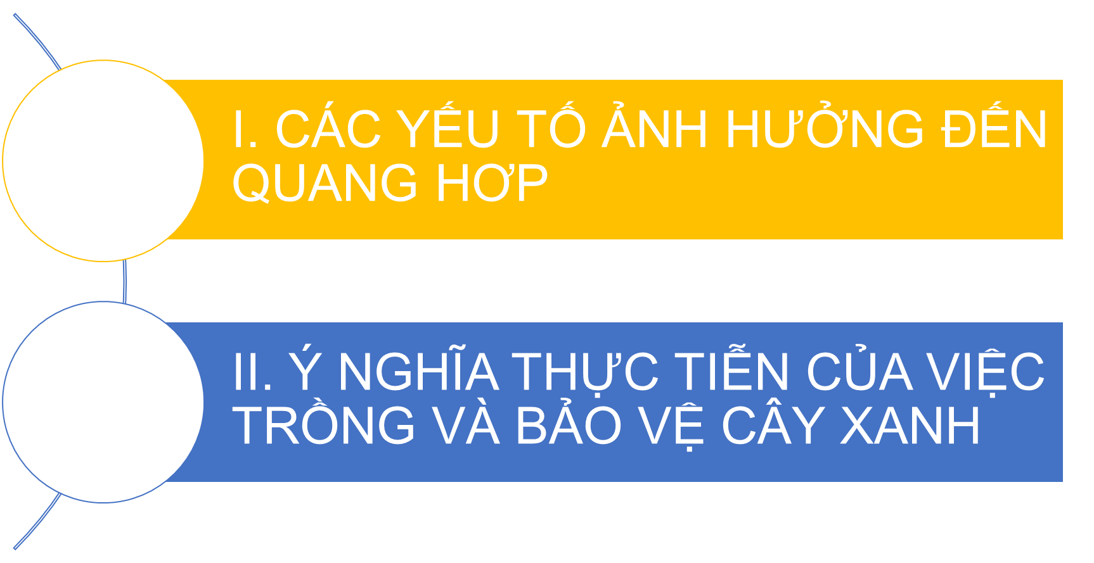

Slide 5

I.
CÁC YẾU TỐ ẢNH HƯỞNG ĐẾN QUANG HỢP
NỒNG ĐỘ CARBONDIOXIDE
ÁNH SÁNG
NƯỚC

Slide 6
THẢO LUẬN NHÓM THEO 4 TRẠM
PHT trạm 1 | PHT trạm 2 | PHT trạm 3 | PHT trạm 4

Slide 7
1. Nghiên cứu thông tin SGK và H 19.2 để hoàn thành bảng tìm hiểu cây ưa sáng và cây ưa bóng
2. Nghiên cứu thí nghiệm ảnh hưởng của ánh sáng đến quang hợp của cành rong đuôi chó và trả lời câu hỏi:
Dựa kết quả bảng 19.1, cho biết ánh sáng mạnh hay yếu có ảnh hưởng đến quang hợp ở rong đuôi chó như thế nào?
.................................................................................................................................................................................................................................................................................................................................................................................
3. Nêu ảnh hưởng của ánh sáng đến quang hợp
....................................................................................................................................................................................................................................................................................................................................................................................
4. Vì sao trong nông nghiệp để tăng năng suất một số loại cây trồng người ta thường dùng đền chiếu sáng vào ban đêm?
...................................................................................................................................................................................................................................................................................................................................................................................
PHT TRẠM 1
Đặc điểm | Cây ưa sáng | Cây ưa bóng
Ví dụ
Nhu cầu ánh sáng
Đặc điểm lá

Slide 8
PHT TRẠM 2
1. Đọc thông tin ở bảng 19.2 và cho biết:
a. Ảnh hưởng của nồng độ co2 đến quang hợp ở cây đậu xanh và cây bí đỏ
.............................................................................................................................................................................................................................................................................................................................................................................
b. So sánh cường độ quang hợp của cây đậu xanh và cây bí đỏ ở cùng 1 nồng độ co2.
................................................................................................................................................................................................................................................................................................................................................................................
c. Rút ra kết luận ảnh hưởng của co2 đến quá trình quang hợp
................................................................................................................................................................................................................................................................................................................................................................................

Slide 9
PHT TRẠM 3
1. Đọc thông tin và cho biết:
a. Nêu ảnh hưởng của nước đến quá trình quang hợp của cây xanh
............................................................................................................................................................................................................................................................................................................................................................................................................................................................................................................
b. Nhận xét nhu cầu nước của cây xanh và cho ví dụ
............................................................................................................................................................................................................................................................................................................................................................................................................................................................................................................
c. Vì sao trong trồng trọt muốn thu năng suất cao cần tưới đủ nước cho cây trồng
...........................................................................................................................................................................................................................................................................................................................................................................................................................................................................................................

Slide 10
PHT trạm 4
1. Đọc thông tin bảng 19.3 cho biết:
a. Ảnh hưởng của của nhiệt độ đến quang hợp của cây cà chua. Cây quang hợp mạnh nhất ở nhieetk độ nào?
................................................................................................................................................................................................................................................................................................................................ b. Có phải nhiệt cứ tăng nhiệt độ là cường độ quang hợp tăng lên không?
................................................................................................................................................................................................................................................................................................................................ 2. Nêu ảnh hưởng của quang hợp đến nhiệt độ
................................................................................................................................................................................................................................................................................................................................ 3. Vì sao trong thực tiễn người ta cần chống nóng và chống rét cho cây trồng. Nêu biện pháp để chống nóng và chống rét cho cây trồng
................................................................................................................................................................................................................................................................................................................................

Slide 11
TRÌNH BÀY CÁC NHÓM

Slide 12
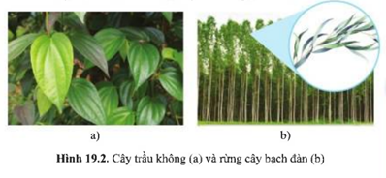
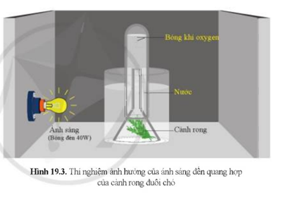
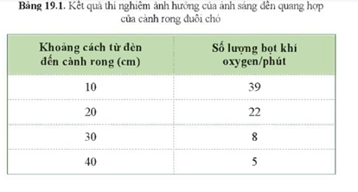
1
Ánh sáng
Ánh sáng mạnh hay ánh sáng yêu và thời gian chiếu sáng làm quang hợp của cây tăng hoặc giảm

Slide 13
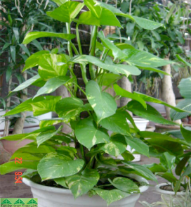
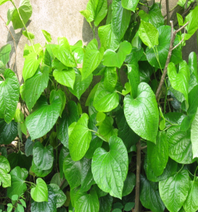
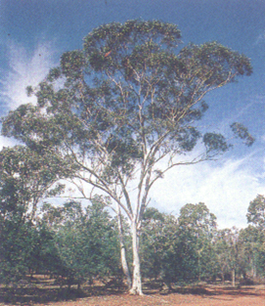
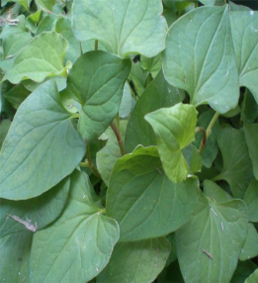
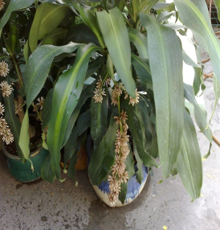
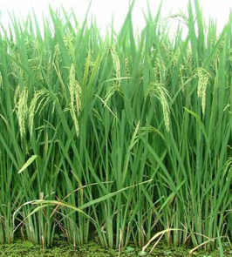
Cây ưa bóng
Cây ưa sáng

Slide 14
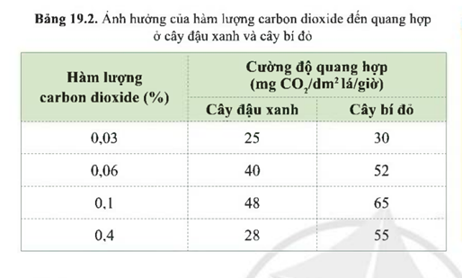
2
Nồng độ cacrbon dioxide
-Nồng độ thích hợp cây quang hợp: 0.03%
-Nồng độ tăng cường độ quang hợp tăng, nếu nồng độ tăng cao quá thì cường độ quang hợp giảm

Slide 15
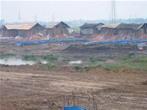
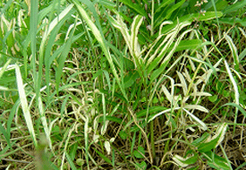

Cây bị táp lá, có thể bị đầu độc chết
Notes:
Giáo viên chiếu hình 21.2. Nhắc học sinh chú ý quan sát .

Slide 16
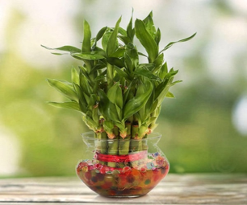

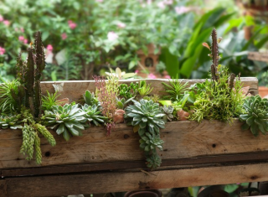
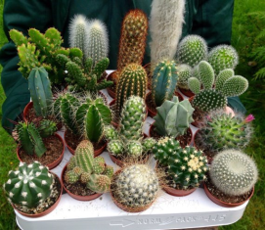
3
Nước
Cây cần nhiều nước
Cây cần ít nước

Slide 17
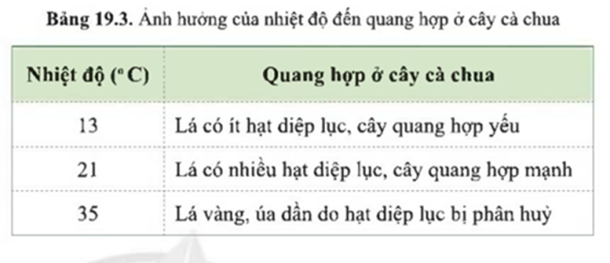
4
Nhiệt độ
- Quang hợp diễn ra bình thường ở nhiệt độ trung bình từ 20 – 30
- Nhiệt độ cao quá hoặc thấp quá thì quá trình quang hợp của cây xanh bị giảm hoặc ngưng trệ

Slide 18
TRONG TRỒNG TRỌT CẦN LÀM GÌ ĐỂ QUANG HỢP TỐT?
Trồng cây với mật độ phù hợp
Cung cấp đủ nước cho cây trồng
Chống nóng và chống rét cho cây trồng
Cung cấp đủ ánh sáng

Slide 19
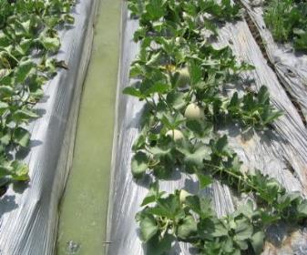
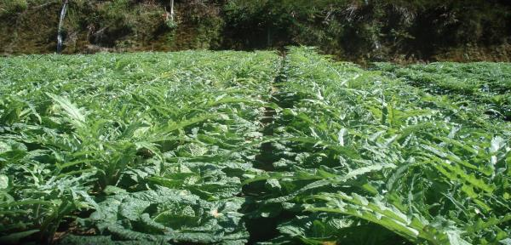
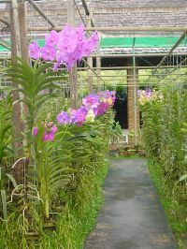
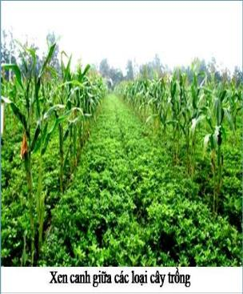
- Cung cÊp ®ñ ¸nh s¸ng cho c©y

Slide 20
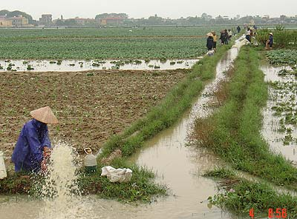
- Cung cÊp ®ñ n­ưíc cho c©y, tr¸nh kh« h¹n hay ngËp óng.

Slide 21
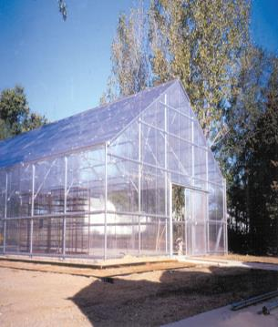
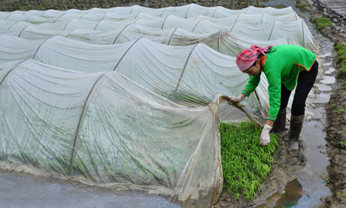
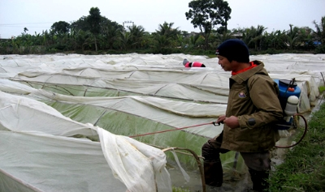
- §¶m b¶o ®iÒu kiÖn nhiÖt ®é thÝch hîp cho c©y quang hîp

Slide 22

II
Ý nghĩa thực tiễn của việc trồng và bảo vệ cây xanh

Slide 23
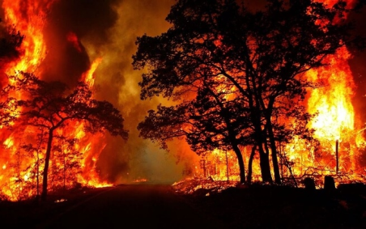
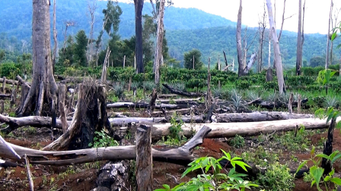
N1. Hậu quả cháy rừng và chặt phá rừng đầu nguồn

Slide 25

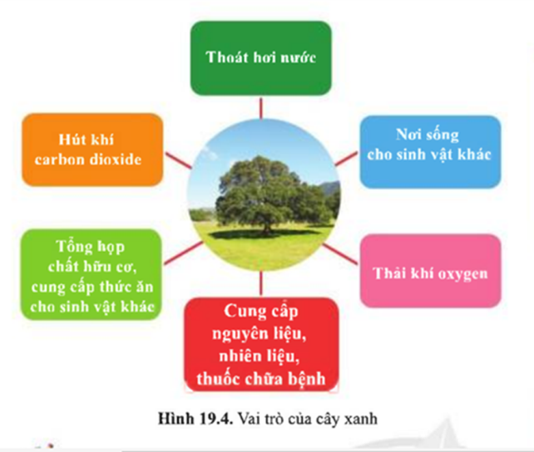
Nhóm 2. Vai trò của cây xanh, ý nghĩa trồng và bảo vệ cây xanh

Slide 26
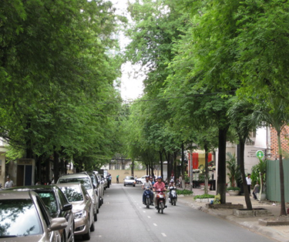
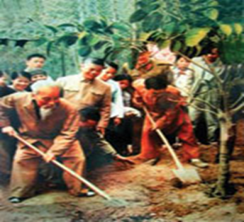
N3. Các hoạt động trồng và bảo vệ cây xanh

Slide 27







TRÒ CHƠI : THỬ TÀI HIỂU BIẾT

Slide 28
Vì sao nhiều cây trồng muốn thu năng suất cao không nên trồng với mật độ quá dày?

Slide 29
Vì sao giống cây cảnh trồng ở chậu trong nhà vẫn xanh tốt?Nêu ví dụ

Slide 30
Người ta trồng cây ăn quả, cây rau trong nhà kính cải thiện hiệu quả quang hợp với đèn led với màu sắc và cường độ thích hợp?

Slide 31
Nêu ý nghĩa câu thơ của Bác Hồ
Mùa xuân là Tết trồng cây
Làm cho đất nước càng ngày càng xuân

Slide 32
Cung cấp khí oxygen
Ánh sáng
Ý nghĩa trồng và bảo vệ cây xanh
Các yếu tố ảnh hưởng quang hợp
Hút khí carcbon dioxde
Bài 19
Nồng độ cacrbon dioxide
Cung cấp thức ăn cho con người và động vật
Nước
Hạn chế biến đổi khí hậu
Nhiệt độ

Slide 33
HƯỚNG DẪN VỀ NHÀ
- Nghiên cứu bài 20 thực hành quang hợp

